Slide 1
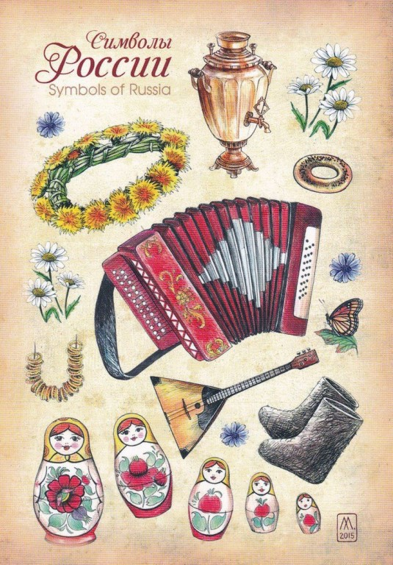

Slide 2
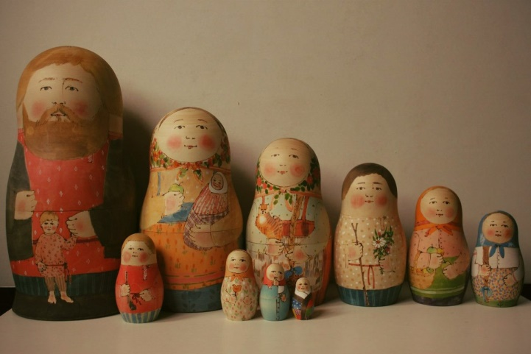
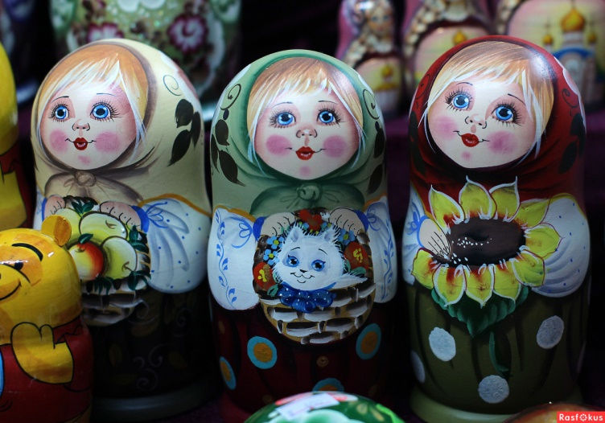
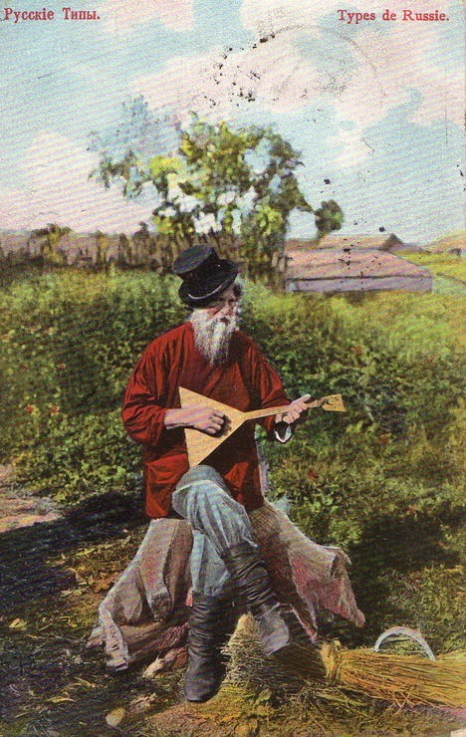
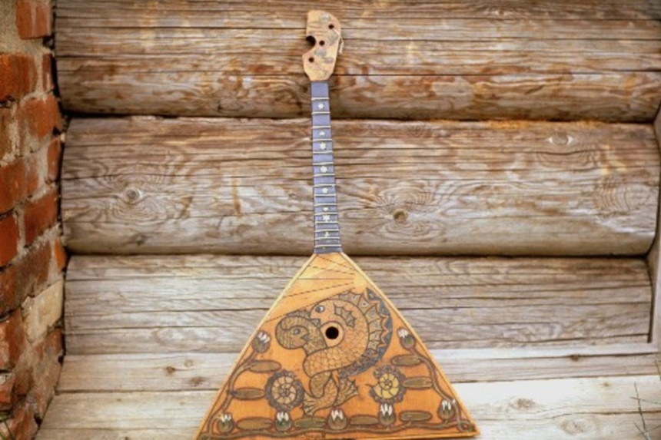
Считается, что название куклы «Матрёшка» произошло от русского имени Матрёна. А это имя пошло от латинского Matronа, что значит «знатная женщина».
Ростом разные подружки,
Не похожи друг на дружку,
Все они сидят друг в дружке,
А всего одна игрушка.
Балалайку полюбил
И про милую забыл.
Целый день по струнам бью,
Больше всех её люблю!
Самый русский музыкальный инструмент-балалайка позаимствован нашими предками то ли у татар, то ли у киргизов.

Slide 3
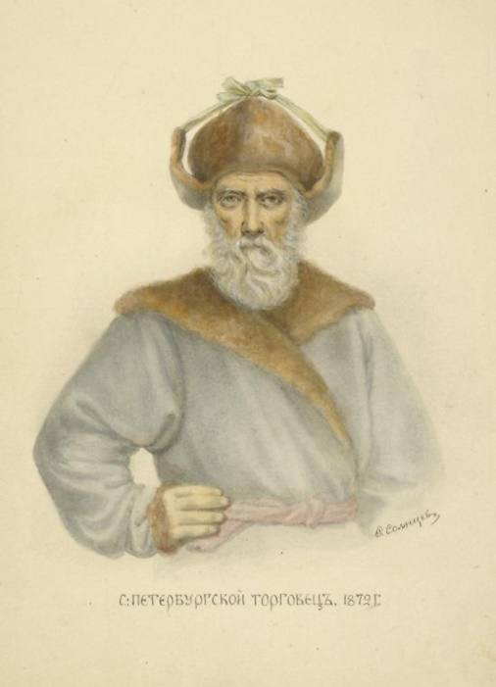
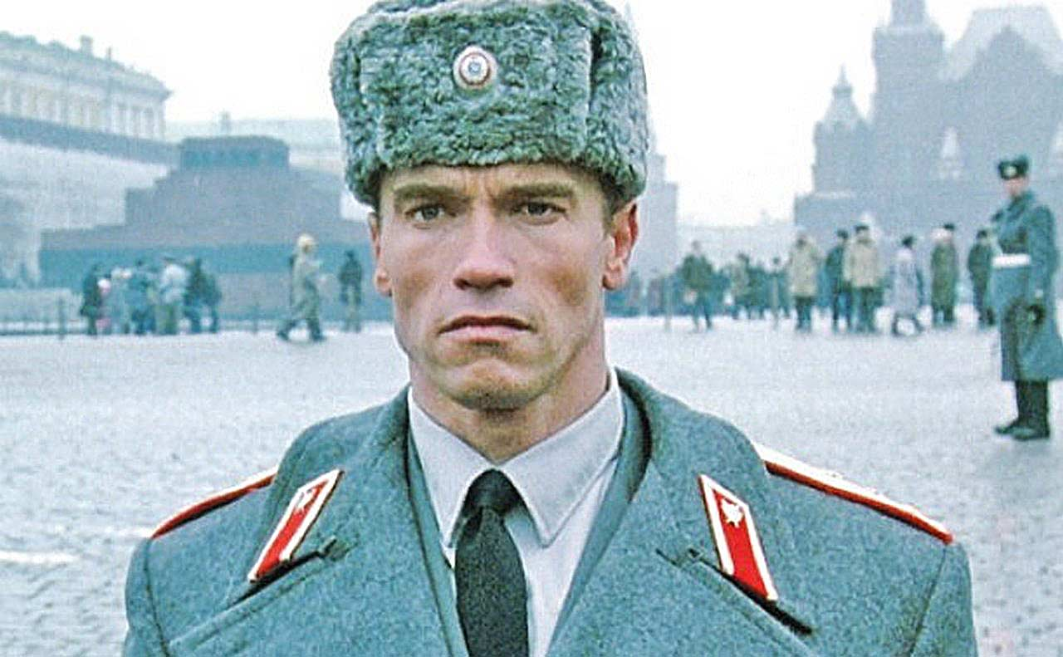
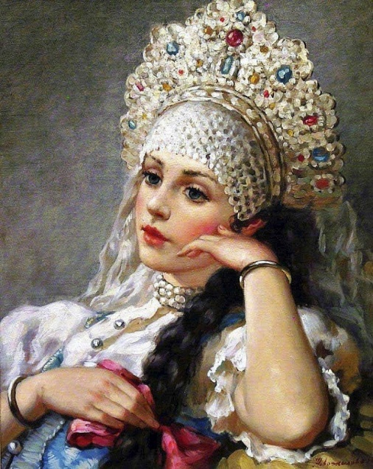
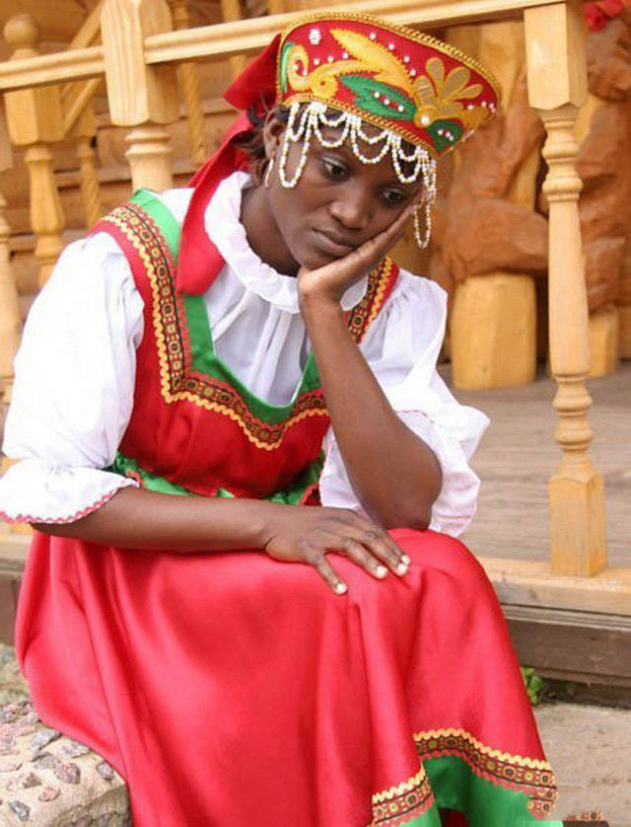
Не крути шапку в руках – голова заболит.
Если человек потерял шапку,
скоро потеряет голову от любви )))
Своё название шапка получила из-за наличия «ушей», в поднятом виде завязанных на макушке. В Голливуде чуть ли не каждый «русский» в киноленте изображается в шапке-ушанке.
Был кокошник у дворянки,
У купчихи, у крестьянки,
Хоть носить его не просто,
С ним вы словно выше ростом!
Даже в бедных семьях обзаводились нарядным головным убором, который бережно передавали из поколения в поколение.

Slide 4
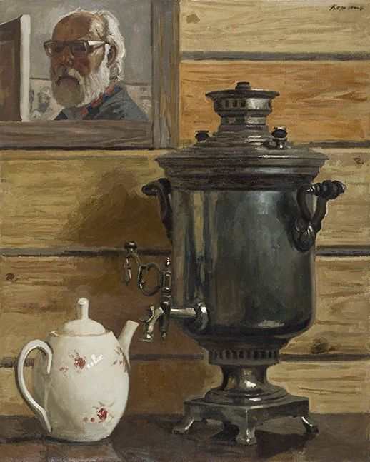
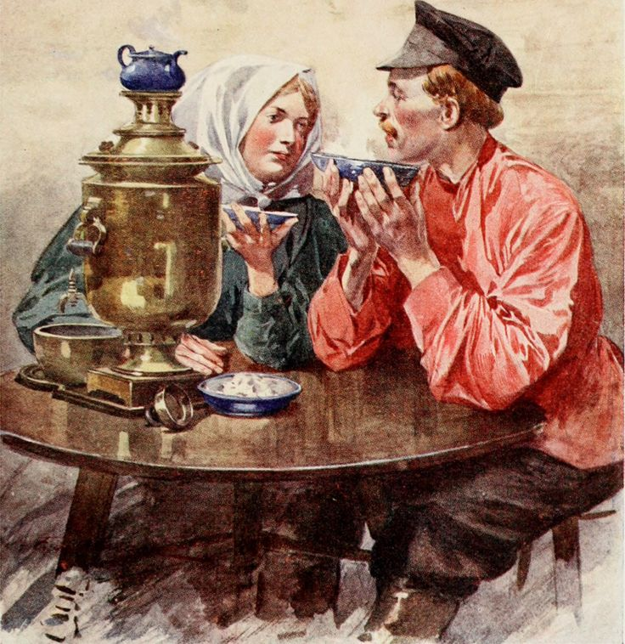
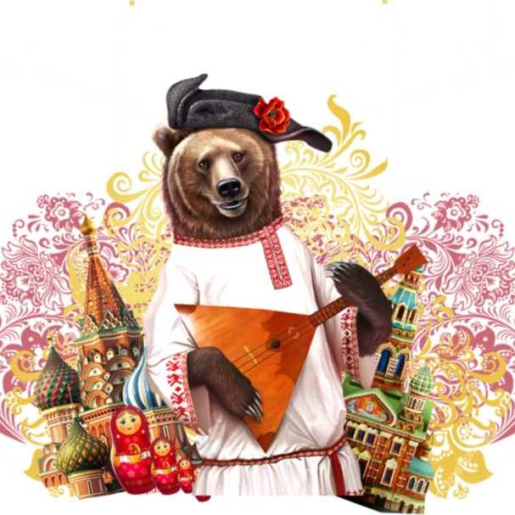
Родиной самовара считается Урал. Его изготовили Братья Лисицыны, оружейные мастера.
Самовар кипит – уходить
не велит!
Выпей чайку – забудешь тоску!
Самовар – друг семейного очага,
лекарство прозябшего путника.
В нашу страну ежегодно приезжают миллионы иностранных туристов, желая убедиться, что по Красной площади и Невскому проспекту привольно гуляют медведи (тоже символ России!).
Спасибо за внимание!

